Slide 1
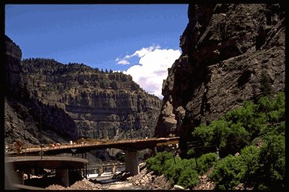
蜀 道 难
李 白
制作：眉县中学 付晓红

Slide 2
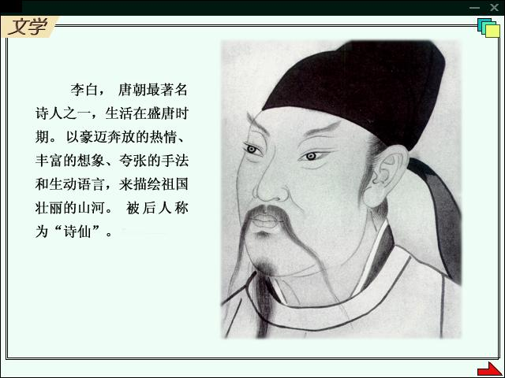

Slide 3
李白，字太白，号青莲居士，有“诗仙”之美誉。诗风雄奇豪迈，感情奔放，幻想丰富，形象鲜明，是我国诗歌史上继屈原后又一伟大的诗人，与杜甫并称“李杜”。有《李太白集》，代表作有《蜀道难》、《将进酒》、《行路难》、《梦游天姥吟留别》、《静夜思》、《早发白帝城》等。

Slide 4
写作背景
这首诗大约作于唐玄宗天宝初诗人在长安之时。《唐摭言》第七卷中有如下记载：“李太白始自西蜀至京，名未甚振，因以所业贽谒贺知章。知章览《蜀道难》一篇，扬眉谓之曰：‘公非人世之人，可不是太白星精耶?’”书的作者王定保是唐末进士，活了八十多岁，一生只有此作，其说当有根据。再验之于诗，亦可证明此说可靠：其一，诗中写蜀道，先提太白山，次说青泥岭，再说剑阁，最后说到锦城即成都，这些都是由长安入蜀的必经之地，而且被排列得如此有序，决非偶然；其二，诗中又多次出现“西”字，如“西当太白”“问君西游”“侧身西望”，如果诗人当时不在长安，就不会这么说。

Slide 5
古体诗常识简介：
本诗是一首七言乐府诗。乐府本是汉武帝时开始设立的掌管音乐的机关，任务是制定乐谱、采集歌词、训练乐工，以备朝廷祭祀、宴飨或举行其他仪式时演奏；另一任务是采集民歌，供统治阶级“观风俗”。后来其含义逐渐演变，指一种合乐的诗歌，即“乐府诗”，简称“乐府”。

Slide 6
解题
《蜀道难》是乐府《相和歌辞瑟调曲》旧题，内容多以山川之险言蜀道之难。本篇诗人袭用乐府古题而推陈出新，以丰富的想像、奔放的语言、雄健的笔调生动地描绘了由秦入蜀道路上奇丽险峻的山川景色。既写了蜀道的艰难，又写了人生旅程的艰难，并寄予了对国事的忧虑和担心。

Slide 7

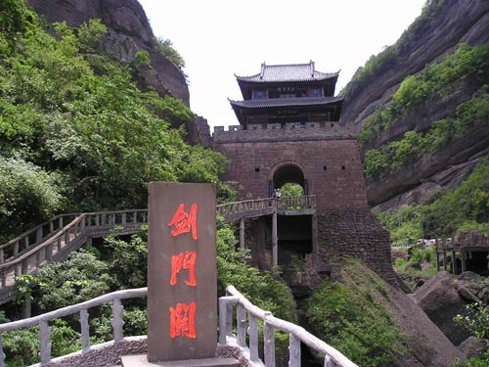
朗读欣赏

Slide 8
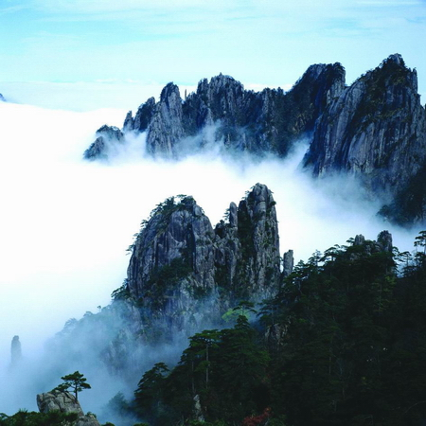
蜀道之难，难于上青天。

Slide 9
思考 “蜀道之难，难于上青天”这句诗有什么含义？它出现了三次，各有什么作用？
这一句是该诗的主调，重复出现三次，
每次的作用不尽相同。
在开头：
重在表现蓦然惊讶的感觉，
也使文势更为突兀。
在中间：
是表现一种畏惧和发愁的心
理，在文势上有换气和振气
的作用。

Slide 10

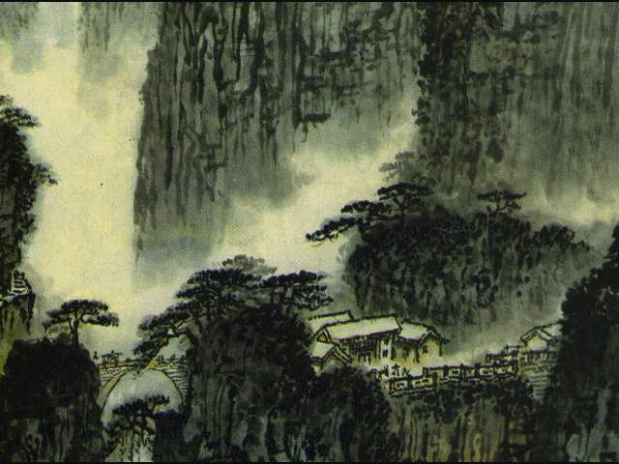
在末尾：
则表现无可奈何，只得作罢
的情绪，使全诗通过这样的
一唱三叹，让主调在读者心
目中留下极为深刻的印象。

Slide 11
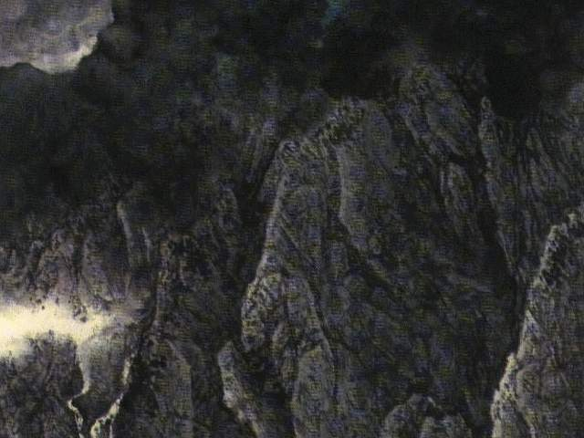
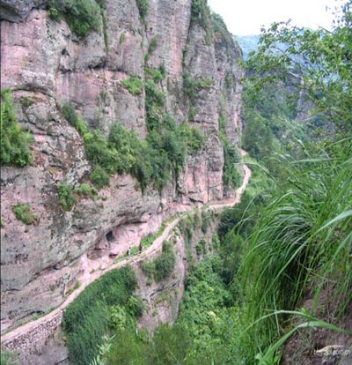
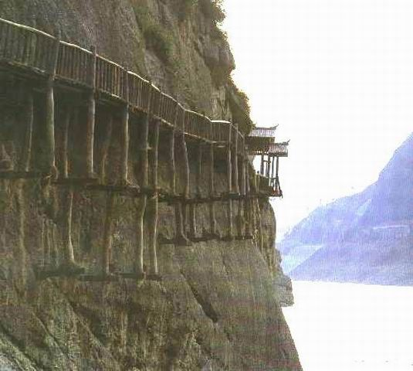
开篇： 主旨句一见 一 叹 高 蜀道来历 难 行 蜀道高峻 二 叹 险 景物凄清——以“何时还”起 可 畏 山水险恶 主旨句二见 三 叹战祸之烈 剑阁险要 申 戒 杀人惨景——以“早还家”结 结尾：主旨句三见

Slide 12
思考：
这首诗的主要内容是什么
这首诗以咏叹为基调，一叹蜀道之高，二叹蜀道之险，三叹蜀中战祸之烈，而战祸之烈是由于蜀道高险给割据者创造了良好条件的缘故。因此，对军事叛乱的警惕正是诗人的主旨所在。

Slide 13
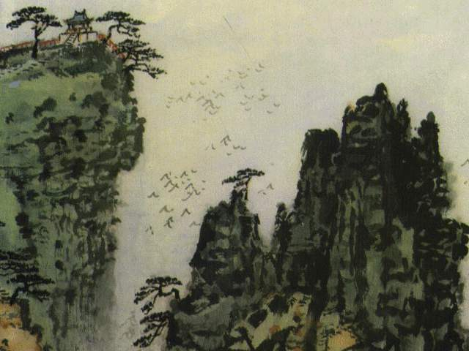
第二课时

Slide 14
课堂练习：
指出红色字的意义和用法。
黄鹤之飞尚不得过
尚贤使能
赵王使使视廉颇尚能饭否
尚且
崇尚，尊重
还
危乎高哉
危如累卵
正襟危坐
上屋骑危
高
危险
正，端正
屋脊

Slide 15
去门十里以为界
阳虎去齐走赵
除残去秽
有敢去柳下季垄而采樵者，死不赦
距，距离
离开
除掉，去掉
前往，到---去
猿猱欲度愁攀援
使人听此凋朱颜
砯崖转石万壑雷
侧身西望长咨嗟
为---发愁，为动用法
使---凋谢，使动用法
使---滚动，使动用法
向西，名作状

Slide 16
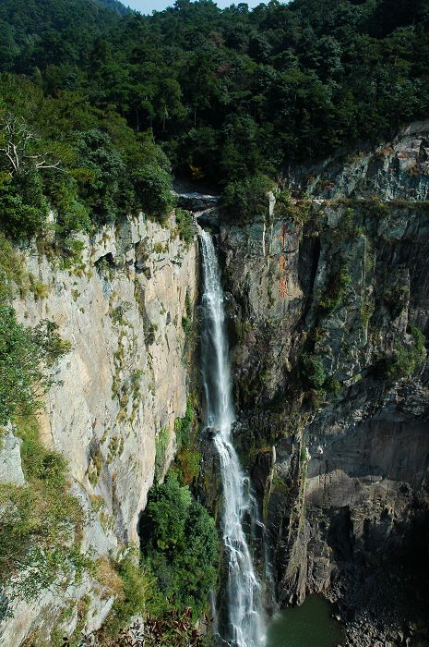

Slide 17
理解
方法：在反复诵读的基础上，引导学生探究各段间的内在联系。可用点拨法，让学生在反复诵读中自行领悟。 提示：这首诗按由古及今、自秦入蜀的线索，抓住各处山水特点来描写，以展示蜀道之难。

Slide 18
诗的线索：这首诗是按由古及今的思路，由秦入蜀的线索，抓住各处山水特点来描写，以展示蜀道之难。

Slide 19
讨论1：
写蜀道难，为什么要引用传说中的蚕从、鱼凫的开国和五丁开山？表达了诗人的什么愿望？

Slide 20
明确：引用远古蜀君开国是叙述蜀国长期闭塞的状况；五丁开山的传说是说明蜀道的来由，表达诗人改造自然的强烈愿望，赞扬神力和开路者的勇力，赞扬劳动人民改造自然的勇敢精神。

Slide 22
讨论2
研读“上有六龙……坐长叹”几句。 引导学生体会诗人想象的丰富和奇特。
明确：这几句极写山势的高危，突出路之难行。“上有六龙回日之高标，下有冲波逆折之回川”句是诗人想象自己在蜀道中所见。诗人不但把夸张和神话融为一体，直写山高，而且衬以“回川”之险。水险，更见山势的高危。又借黄鹤与猿猱来反衬，山高得连黄鹤也不能飞度，猿猱也愁于攀援，不言而喻，人行走就难上加难了。这是用虚写层层映衬。接着具体描写青泥岭的难行。以“百步九抑萦岩峦”的危险来表现人行其上的艰难情状和畏惧心理。诗人从星星中穿过，有时还好奇地触摸他们，想象何等奇特。

Slide 23
这一段的第三层诗人是如何把想象、夸张和反衬融为一体的？
明确：这几句主要是写山势的高危，突出路之难行。先用想象和夸张写山之高，水之险；又用“黄鹤飞不过去，”“猿猱攀不上去”来反衬山势的高危惊险。接着又用想象，人在高危的蜀道上行走，是从星星中穿过，还可以用手触摸到星星！

Slide 24
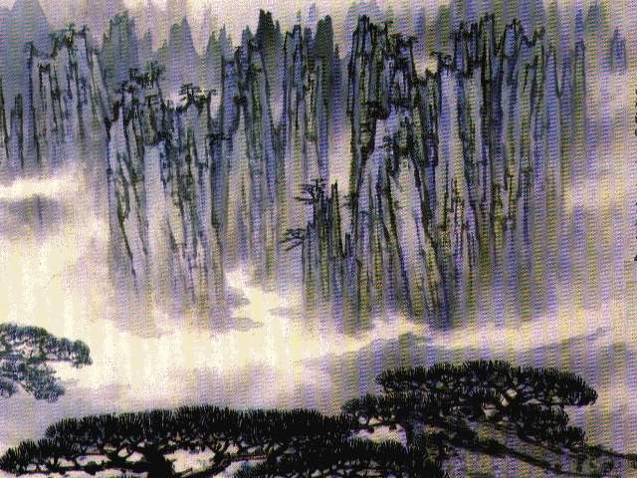
讨论3
诗人给这个“畏途”营造了怎样的气氛？
“但见”四句渲染凄凉气氛，“连峰”四句渲染惊险气氛。

Slide 25

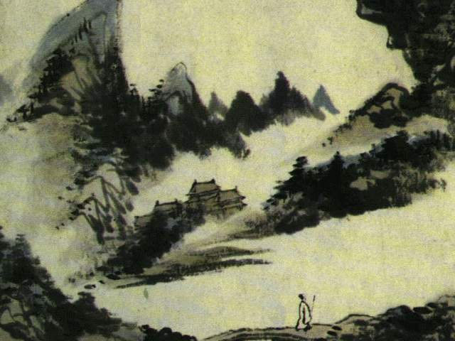
讨论4
全诗最后一段写剑阁，对天宝初年的唐朝社会有什么
现实意义?
劝人引以为鉴戒，警惕战乱的发生
表达了对国事的忧虑与关切，为诗篇增加了现实的内涵、深厚的意蕴。

Slide 26
鉴赏
1．诗人是怎样来表现蜀道的雄奇险峻的?
神话传说：五丁开山、六龙回日——写出历史上蜀道不可逾越之险阻。
虚写映衬：黄鹤不得飞渡、猿猱愁于攀缘——映衬人行走难上加难。
摹写神情、动作：手扪星辰、呼吸紧张、抚胸长叹、步履艰难、神情惶悚——困危之状如在眼前。
借景抒情：古木荒凉、鸟声悲凄(悲鸟号古木，子规啼夜月)——使人闻声失色，渲染了旅愁和蜀道上空寂苍凉的环境氛围，有力地烘托了蜀道之难。
运用夸张：“连峰去天不盈尺”“枯松倒挂倚绝壁”——极言山峰之高，绝壁之险，渲染了惊险的气氛。
李白正是以变幻莫测的笔法，淋漓尽致地刻画了蜀道之难，艺术地展现了古老蜀道逶迤、峥嵘、高峻、崎岖的面貌，描绘出了一幅色彩绚丽的山水画卷。

Slide 27
2．“连峰去天不盈尺……砯崖转石万壑雷”这几句描写好在哪里?
诗人先托出山势的高险，然后由静而动，写出水石激荡，山谷轰鸣的惊险场景，好像一串电影镜头：开始是山峦起伏，连峰接天的远景图画；接着平缓地推出枯松倒挂绝壁的特写；而后，跟踪而来的是一组快镜头：飞湍、瀑流、悬崖、转石，配合着万壑雷鸣的音响，飞快地从眼前闪过，惊险万状，目不暇接，从而造成一种势若排山倒海的强烈艺术效果，使蜀道之难的描写，简直达到了登峰造极的地步。如果说上面山势的高危已使人望而生畏，那么此处山川的险要更令人惊心动魄了。

Slide 28
这首诗的艺术特色

Slide 29
“蜀道难”这样一个难以表述的事物，李白为什么描绘得如此动人?
李白之所以描绘得如此动人，还在于他融贯其间的浪漫主义激情。诗人寄情山水，放浪形骸，他对自然景物不是冷漠地观赏，而是热情地赞叹，借以抒发自己的理想、感受。那飞流惊湍，奇峰险壑，赋予了诗人的情感气质，因而才呈现出飞动的灵魂和瑰伟的姿态。诗人善于把想像、夸张和神话传说融为一体写景抒情。言山之高峻，则曰：“上有六龙回日之高标”；状道之险阻，则曰：“地崩山摧壮士死，然后天梯石栈相钩连”……诗人从蚕丛开国说到五丁开山，由六龙回日写到子规夜啼，天马行空般地驰骋想像，创造出博大浩渺的艺术境界，充满了浪漫主义色彩，让我们透过奇丽峭拔的山川景物，仿佛看到诗人那“落笔摇五岳，笑傲凌沧州”的高大形象。

Slide 30
从对文章的诗句分析，我们可以看出作者行文的一些特点，这些特点是什么？显示了作者的什么风格？
浪漫色彩
想像离奇
飘逸、雄奇
运用夸张
运笔如神
1、李白正是以变幻莫测的笔法，淋漓尽致地刻画了蜀道之难，艺术地展现了古老蜀道逶迤、峥嵘、高峻、崎岖的面貌，描绘出了一幅色彩绚丽的山水画卷。 2、发展了乐府古题，字数参差错落，句子长短不一。

Slide 31
课堂练习：
比较《蜀道难》诗与《送友人入蜀》诗的异同点：
送友人入蜀
见说蚕从路，崎岖不易行。
山从人面起，云傍马头生。
芳树笼秦栈，春流绕蜀城。
升沉应已定，何必问君平
注：君平：汉代的隐仕，后来在成都站卜算命为生。

Slide 32
相同点：都是写蜀道的惊险难行，都是借景抒情。
不同点：（１）体裁不同：《蜀》诗是乐府古题，《送》诗是五言律诗。（２）主旨不同：《蜀》诗是借蜀道的高危，对国家某种命运的关注。《送》诗是借蜀道的艰险，表达诗人对友人的规劝，说明仕途的艰险，不要过于追求仕途功名。（３）艺术风格不同：《蜀》诗雄放飘逸，《送》诗清新俊逸。

